Slide 1

By KékIbolya csapat
PC Raktár

Slide 2

Eredmények
Projekt előrehaladás:

Slide 3
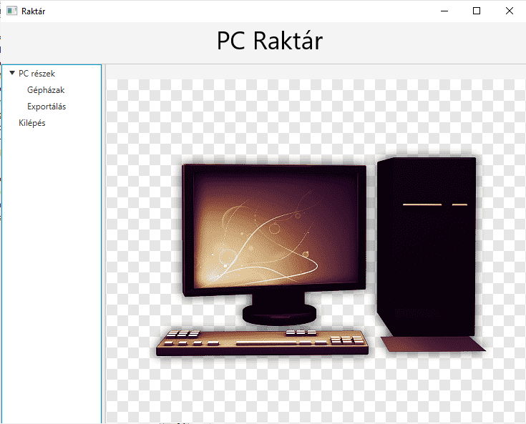
TreeView menü:
Kezdőlap
Ezen a felületen tudjuk elérni az adatbázisokat.

Slide 4
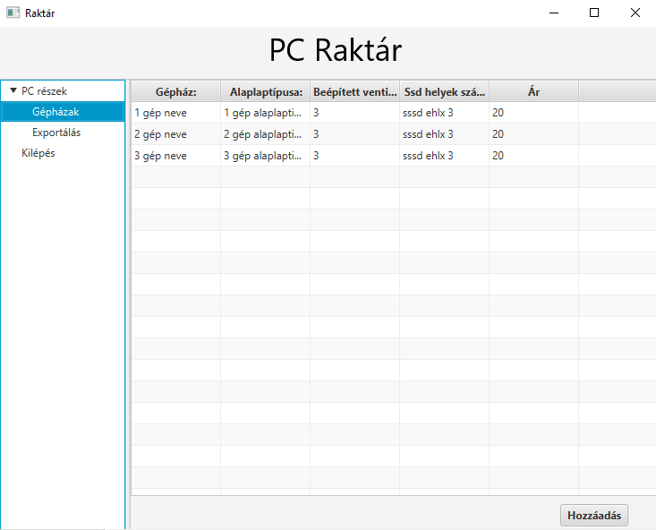
Almenük
TableView:
Itt fog megjelenni az adott almenühöz tartozó adattába.
Jelenleg még nincs adatbázisunk így a jelenlegi adatok statikusan lettek létrehozva.

Slide 5
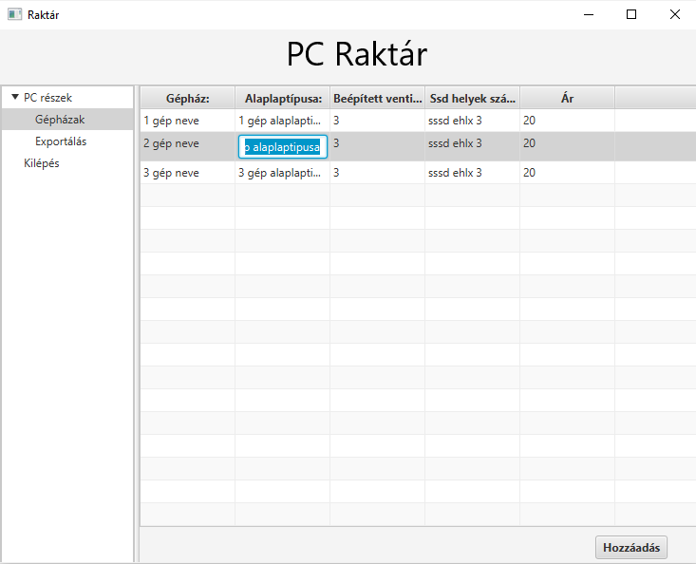
Almenük
TableEdit:
Lehetőségünk lesz helyben módosítani az adattáblát.
Vagy
„Hozzáadás” gomb:
Új sorokat hozzáadni.
„Exportálás” gomb:
Az adattáblánkat eltudjuk menteni pdf-ként.

Slide 6
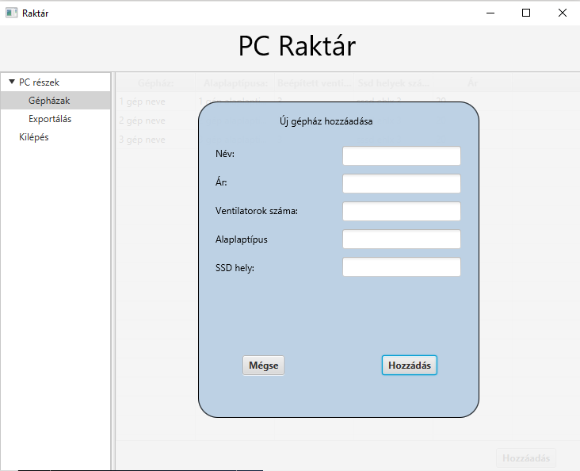
Ha új sort akarunk hozzáadni az adattáblánkhoz akkor egy „Új gépház hozzáadása” ablak jelenek meg ahol beírva az adatokat hozzáadhatjuk vagy, ha meggondoltuk magunkat félbe is szakíthatjuk.
„Hozzáadás” Gomb:

Slide 7
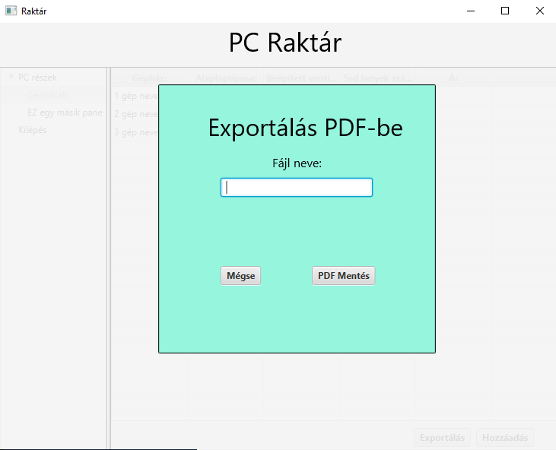
Az adattáblánkat PDF formátummá tudjuk alakítani, ha rányomunk a „Exportálás” gombra. Ekkor „felugrok” egy ablak ahol megadhatjuk hogy milyen néven szeretnénk elmenteni.
„Exportálás” Gomb:

Slide 8
Hiányosságok
Projekt előrehaladás:

Slide 9
Menüben még sok dolog nincs létrehozva. Mivel egy számítógép alkatrészeinek különböző tulajdonságaik vannak így azokhoz különböző adattáblákat kell létrehoznunk.
Kezdőlap

Slide 10
Még egy-egy almenühöz különböző gombok létrehozása. Pl.: „Törlés” gomb , amivel az adattáblánkból kitörölhetünk sorokat.

Slide 11
Amire jobban kell figyelnünk:
Programozás közben több és pontosabb kommentelés.
A kész kódunk időközönkénti refaktorálása.
Gyakoribb és pontosabb commit-ok a GitHub repo.-ba.
Trello tábla vezetése és feladok szétosztása.

